Slide 1
Opatření ke zvýšení bezpečnosti silničního provozu v kraji
Vytvořeno ve spolupráci
Policie ČR a RSE Project

Slide 2
Přehled úseků
Úsek silnice I/34 u Humpolce
Úsek silnice II/385 u obce Střítěž
VÝBĚR RIZIKOVÝCH MÍST

Slide 3
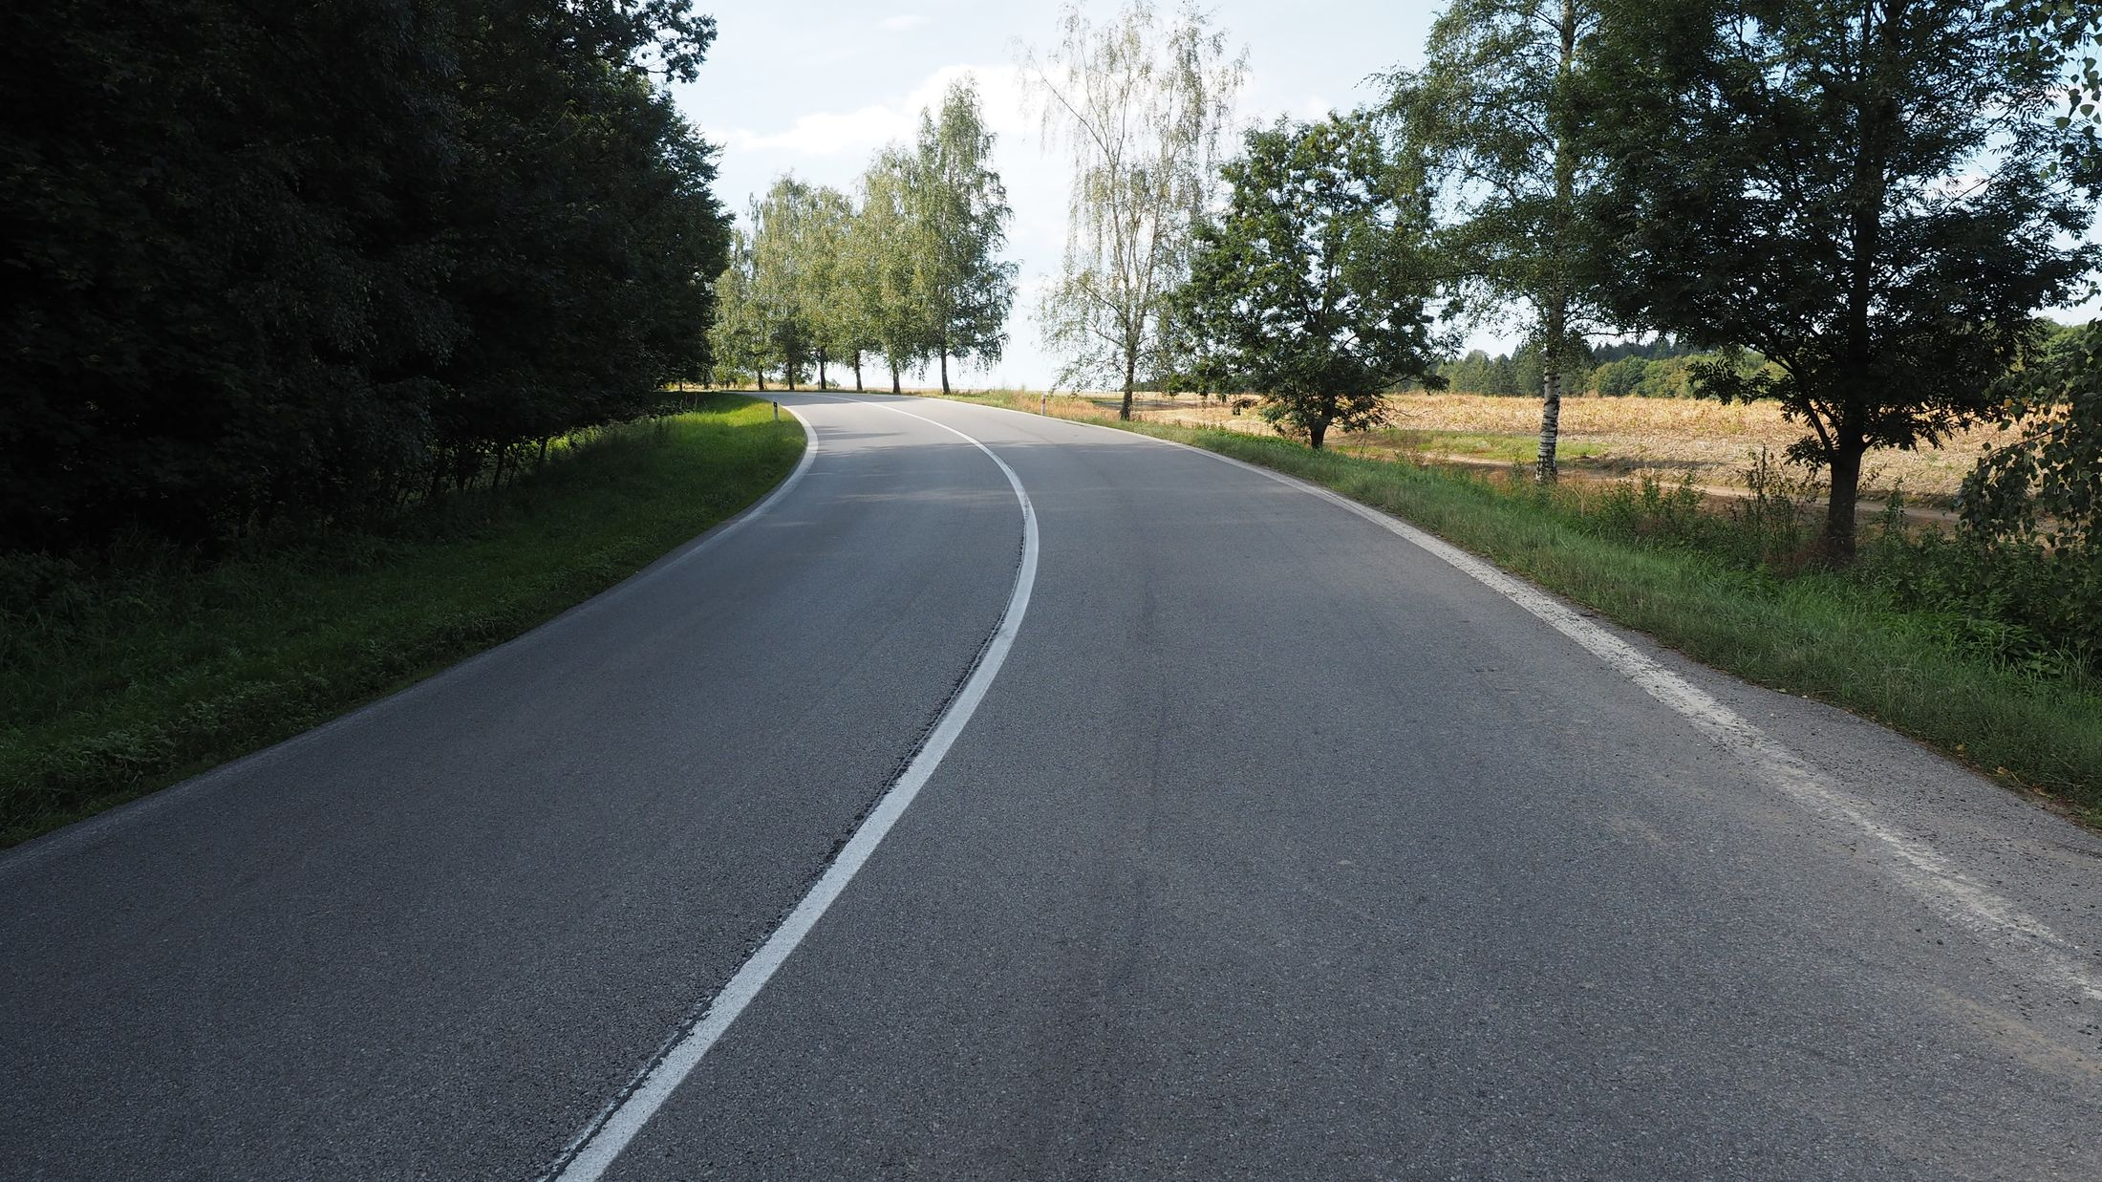
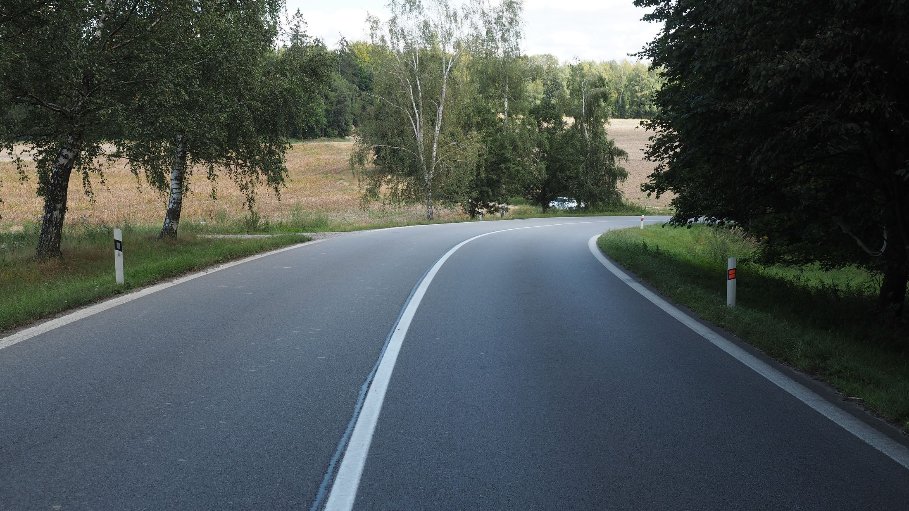
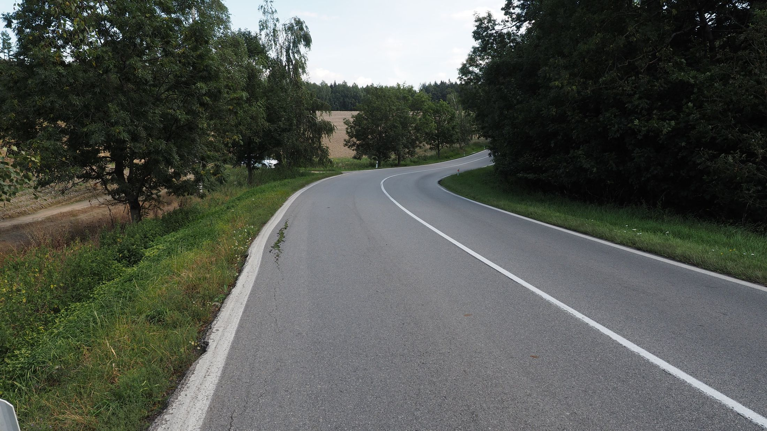
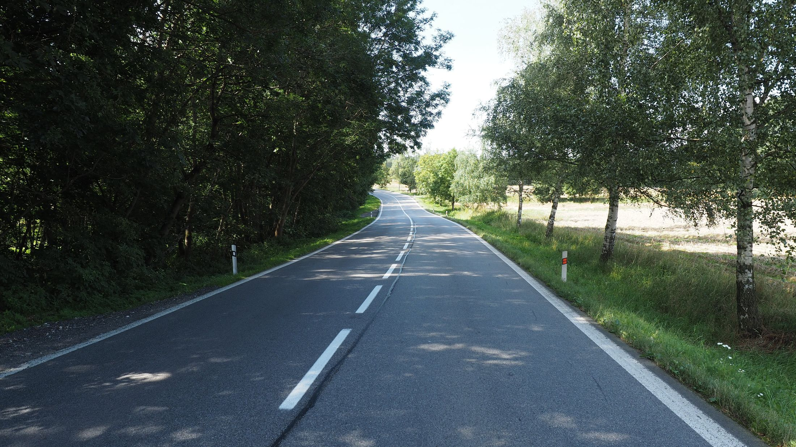
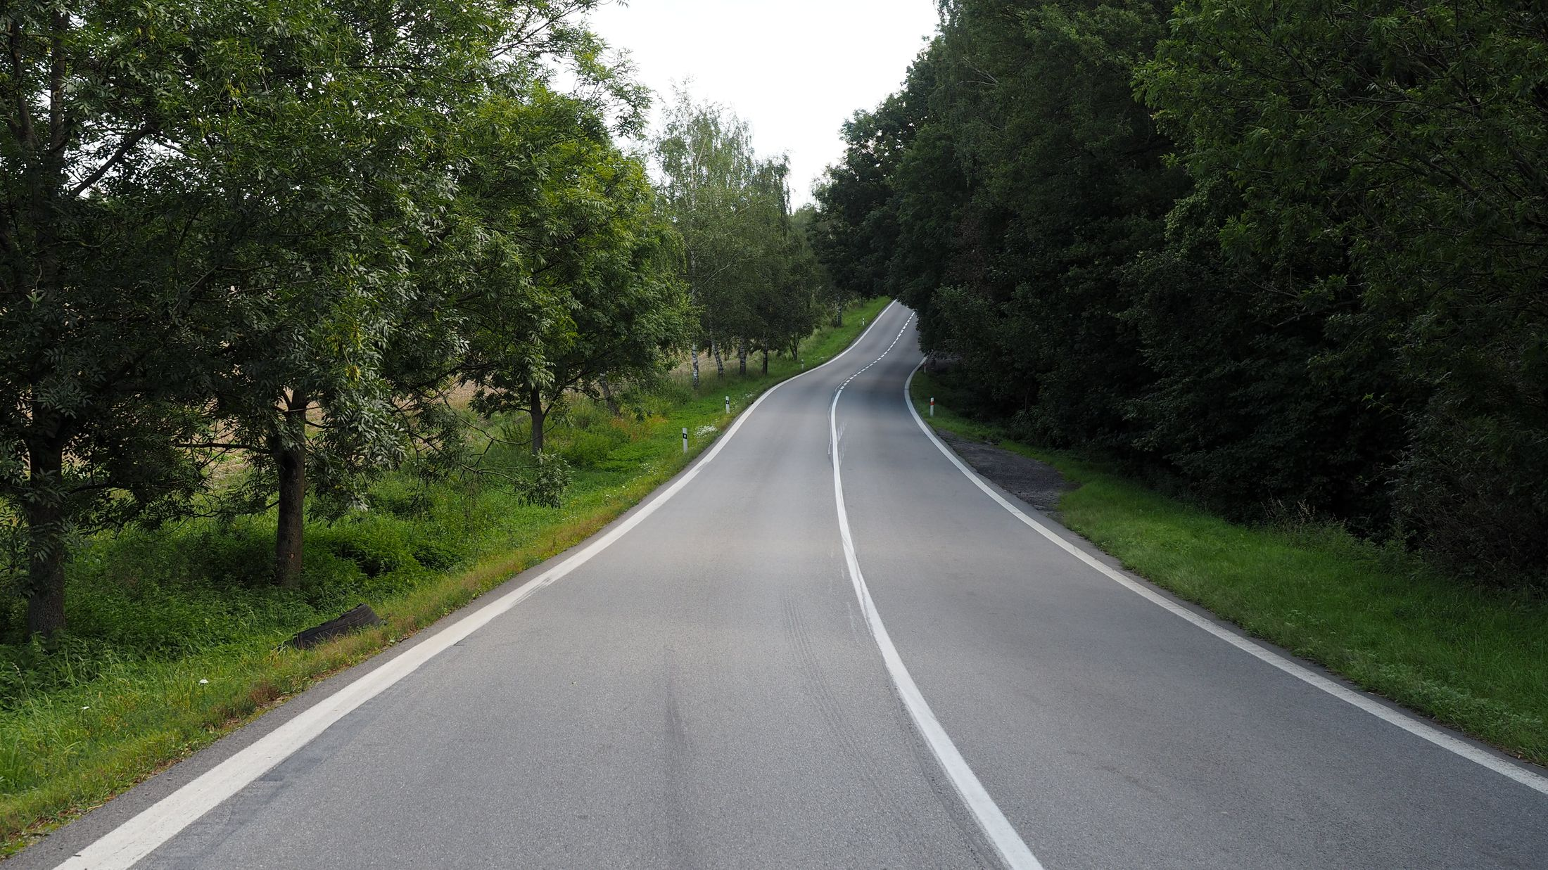
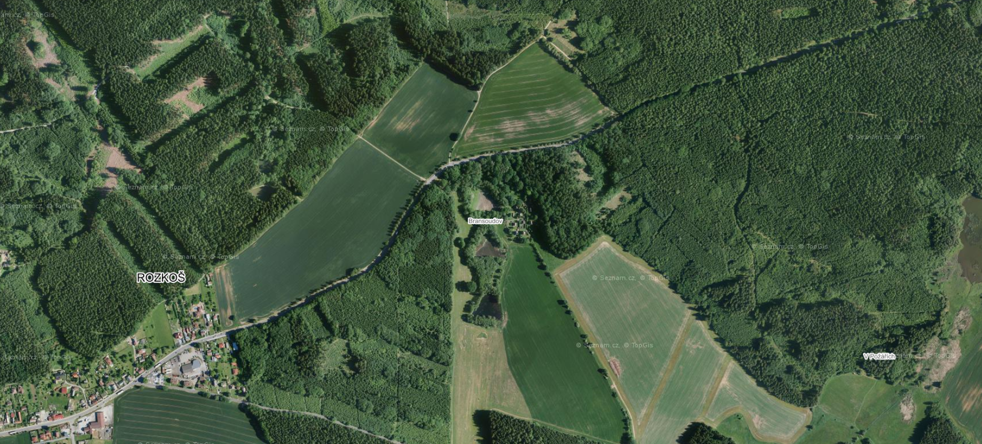
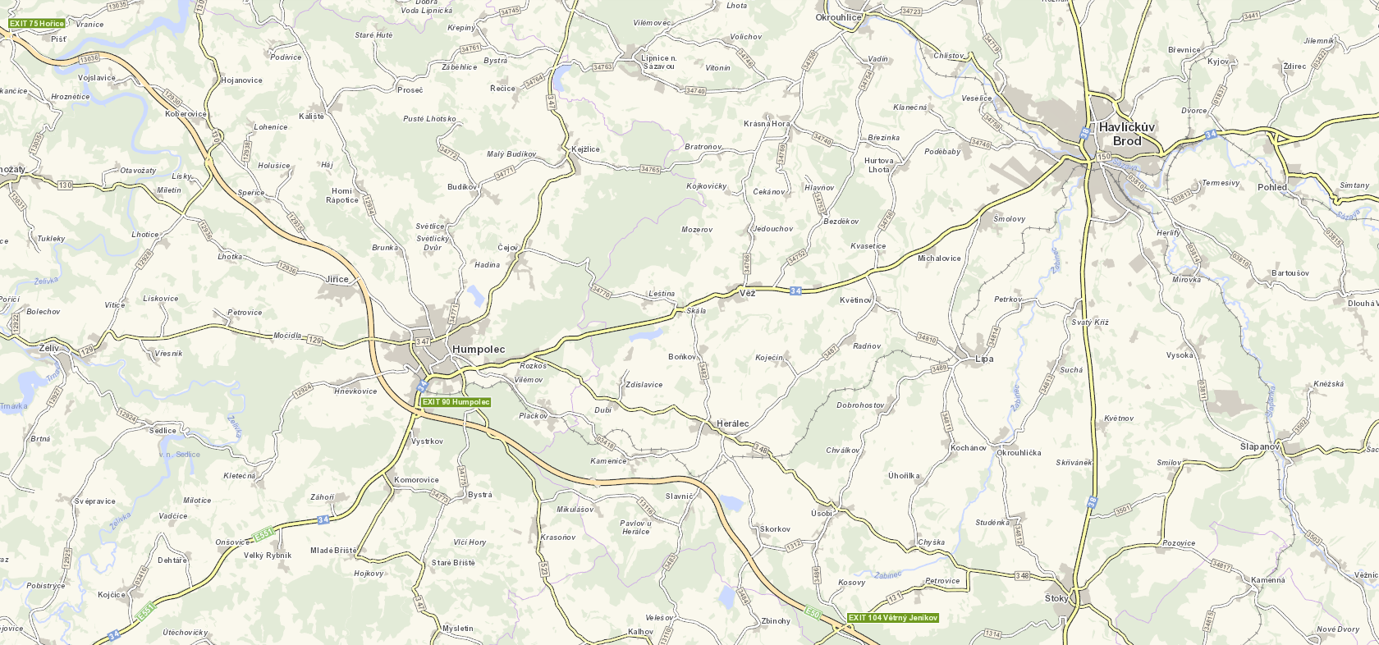
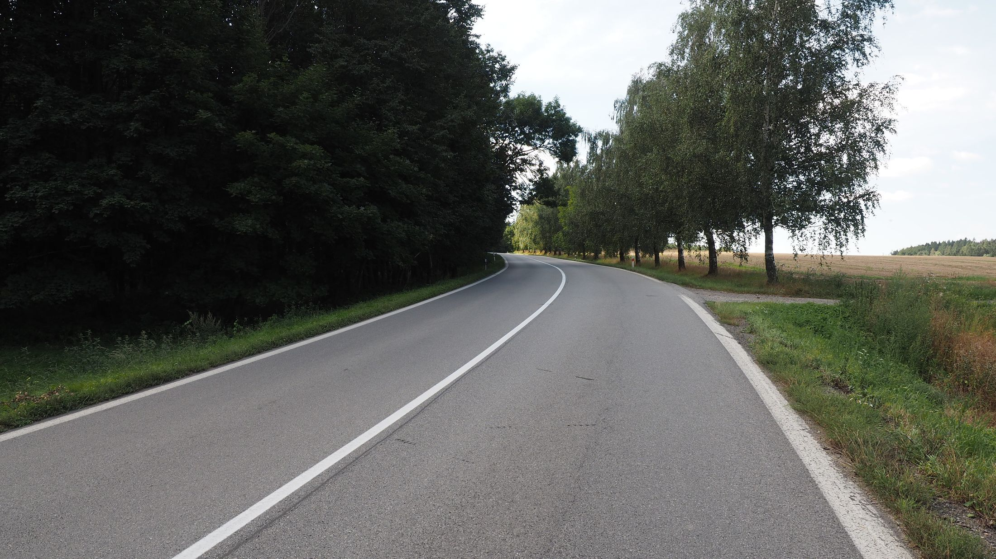
Úsek silnice I/34 u Humpolce
www.cuzk.cz
www.dopravniinfo.cz
www.mapy.cz
Notes:
Úsek se směrovými oblouky na silnici I/34 v extravilánu.
Silnice I/34 je spojnice Č.Budějovic (I/3,I/20) , J. Hradce(I/23), Pelhřimova, Humpolce (D1), H. Brodu (I/37 a Svitav (I/35,I/43). Úsek se nachází mezi Humpolcem a H. Brodem, nedaleko části města Humpolce - Rozkoš
V úseku se jedná o dvoupruhovou směrově nedělenou silnici v extravilánu s navazujícími směrovými oblouky stejného smyslu a mezními rychlostmi 90 a 60 km/h (dle ČSN 736101 vn 40km/h). Od Humpolce komunikace klesá (3,5%) za směrovými oblouky se nachází údolnicový oblouk a komunikace stoupá.
Komunikace má asfaltový povrch, s minimálními zpevněnými krajnicemi . Směrové vedení je tvořeno vodicími čarami 0,25m a plnou dělicí čarou (0,125) a směrovými sloupky v základním rozestupu. Rychlost není v úseku omezena místní úpravou. Na úsek je upozorněno výstražným značením A8 a doporučenou rychlostí 40-60.
Okolí komunikace tvoří rozhraní otevřená krajina – les podél komunikace, na vnitřní straně oblouků v úseku. Podél polí stromořadí za vnější hranou příkopů. Umístěny sjezdy na pole.
Intenzity : I/34 5,5 tis voz /24hod, z toho 19% těžkých vozidel

Slide 4
Popis místa, úseku
Úsek se směrovými oblouky na I/34 v extravilánu
I/34: spojnice Č.B (I/3,I/20), J.H. (I/23), Pelhřimova, Humpolce (D1), H.Brodu (I/38) a Svitav (I/35,I/43) ;
Úsek mezi Humpolcem a H. Brodem, za obcí Rozkoš
Navazující oblouky stejného smyslu, ale jiný R (v_{m}=60km/h) klesání 3,5% , silnice kopíruje terén, za sm. oblouky údolnicový oblouk
Rychlost 90km/h, V1a v oblouku, vodicí čáry 0,25m, zákl. směrové sloupky, výstražné značení A8+IP5 od Humpolce
okolí komunikace: přechod otevřená krajina -> les podél komunikace, stromořadí podél pole, sjezdy na nemovitosti
Notes:
Úsek se směrovými oblouky na silnici I/34 v extravilánu.
Silnice I/34 je spojnice Č.Budějovic (I/3,I/20) , J. Hradce(I/23), Pelhřimova, Humpolce (D1), H. Brodu (I/38) a Svitav (I/35,I/43). Úsek se nachází mezi Humpolcem a H. Brodem, nedaleko části města Humpolce - Rozkoš
V úseku se jedná o dvoupruhovou směrově nedělenou silnici v extravilánu s navazujícími směrovými oblouky stejného smyslu a mezními rychlostmi 90 a 60 km/h (dle ČSN 736101 vn 40km/h). Od Humpolce komunikace klesá (3,5%) za směrovými oblouky se nachází údolnicový oblouk a komunikace stoupá.
Komunikace má asfaltový povrch, s minimálními zpevněnými krajnicemi . Směrové vedení je tvořeno vodicími čarami 0,25m a plnou dělicí čarou (0,125) a směrovými sloupky v základním rozestupu. Rychlost není v úseku omezena místní úpravou. Na úsek je upozorněno výstražným značením A8 a doporučenou rychlostí 40-60.
Okolí komunikace tvoří rozhraní otevřená krajina – les podél komunikace, na vnitřní straně oblouků v úseku. Podél polí stromořadí za vnější hranou příkopů. Umístěny sjezdy na pole.
Intenzity : I/34 5,5 tis voz /24hod, z toho 19% těžkých vozidel

Slide 5
Nehodovost místa, úseku
Od 01/2015 celkem 15 nehod (šetřených PČR)
Následky: 1 os. usmrcena,1 os. těžce a 13 os. lehce zraněno
Nejčastější druh nehody: Havárie 7x (6L), Srážka s PP 3x (4L); srážka s voz 1x (1U,1T,3L)
Nejčastější příčina: Nepř. Rychlosti: - stavu vozovky 5x (6L) - DT stavu 4x (1U,1T,6L),
Den nezhorš. 4x (4L); za zhorš. vid 7x (1U,1T,8L), v noci 4x (1L) za mokra 8x (1U,1T,8L); PP: strom 3x (4L); na H.Brod 9x (1U,1T,10L)
Nebezpečné vlivy, prvky: Návaznost směrových oblouků a horší čitelnost trasy
SEZ: 36,1 mil. Kč
Notes:
Od 01/2015 celkem 15 nehod (šetřených PČR)
Následky: 1 os. usmrcena,1 os. těžce a 13 os. lehce zraněno
Nejčastější druh nehody: Havárie 7x (6L), Srážka s PP 3x (4L); srážka s voz 1x (1U,1T,3L)
Nejčastější příčina: Nepř. Rychlosti: - stavu vozovky 5x (6L) - DT stavu 4x (1U,1T,6L),
Den nezhorš. 4x (4L); za mokra 8x (1U,1T,8L); PP: strom 3x (4L) na H.Brod 9x (1U,1T,10L);
Nebezpečné vlivy, prvky: Návaznost směrových oblouků a horší čitelnost trasy
SEZ: 36,1 mil.

Slide 6
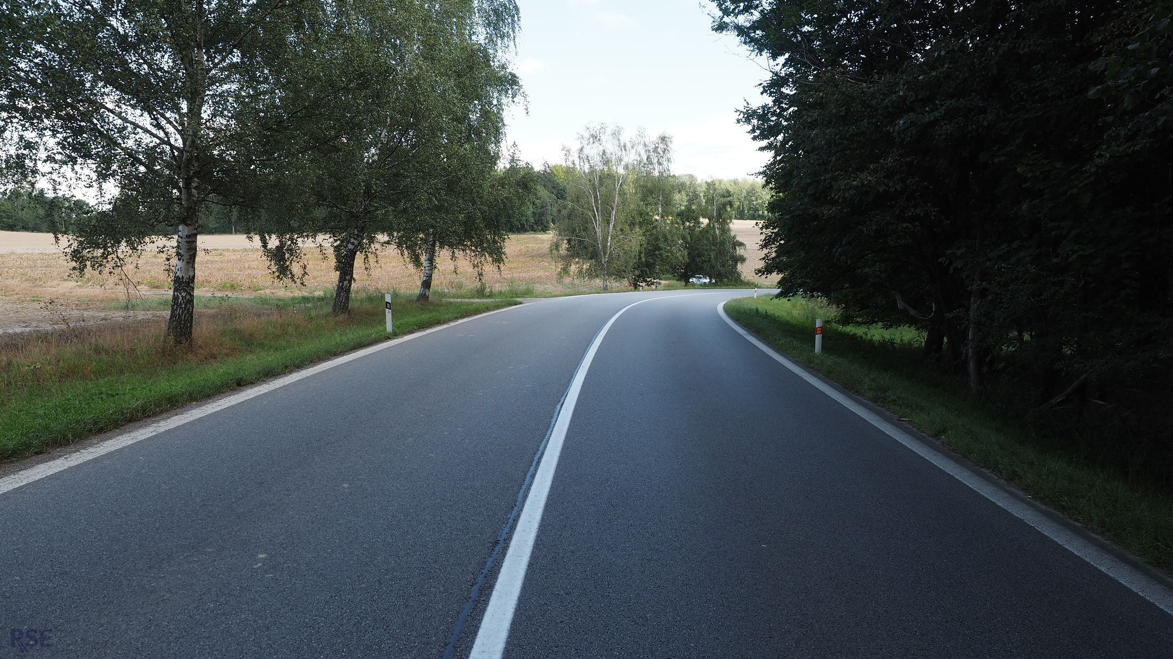
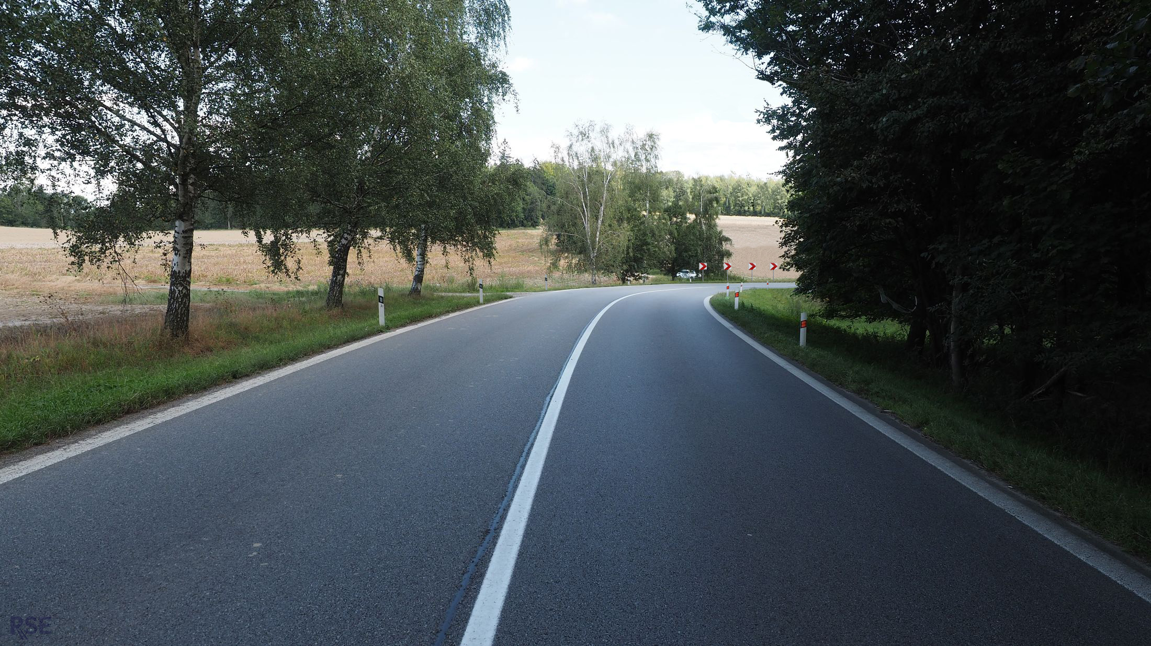
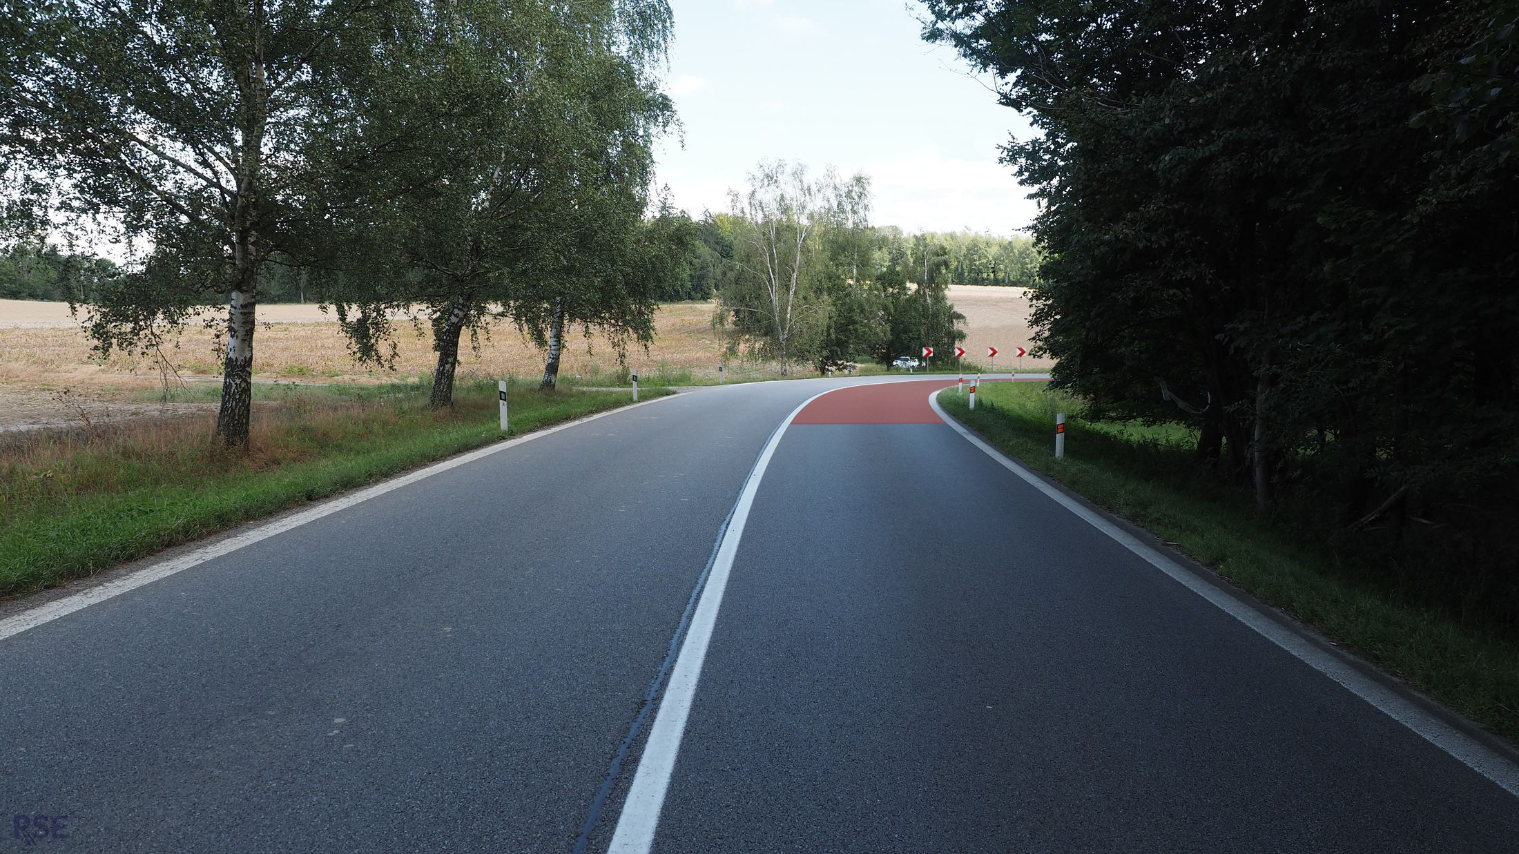
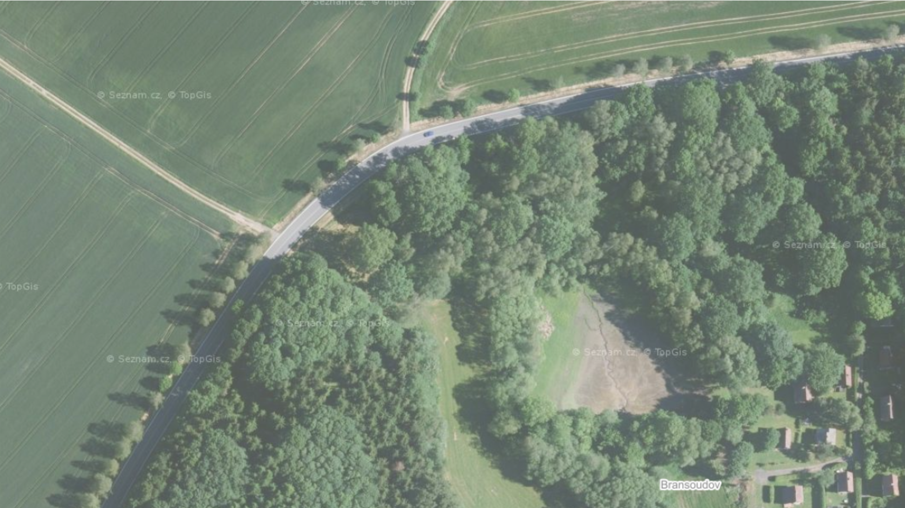
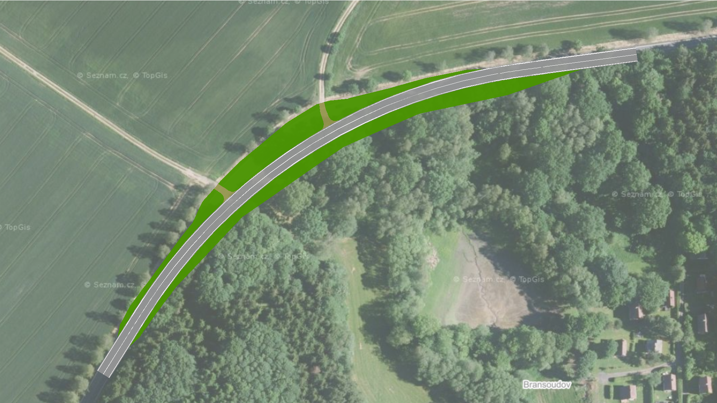
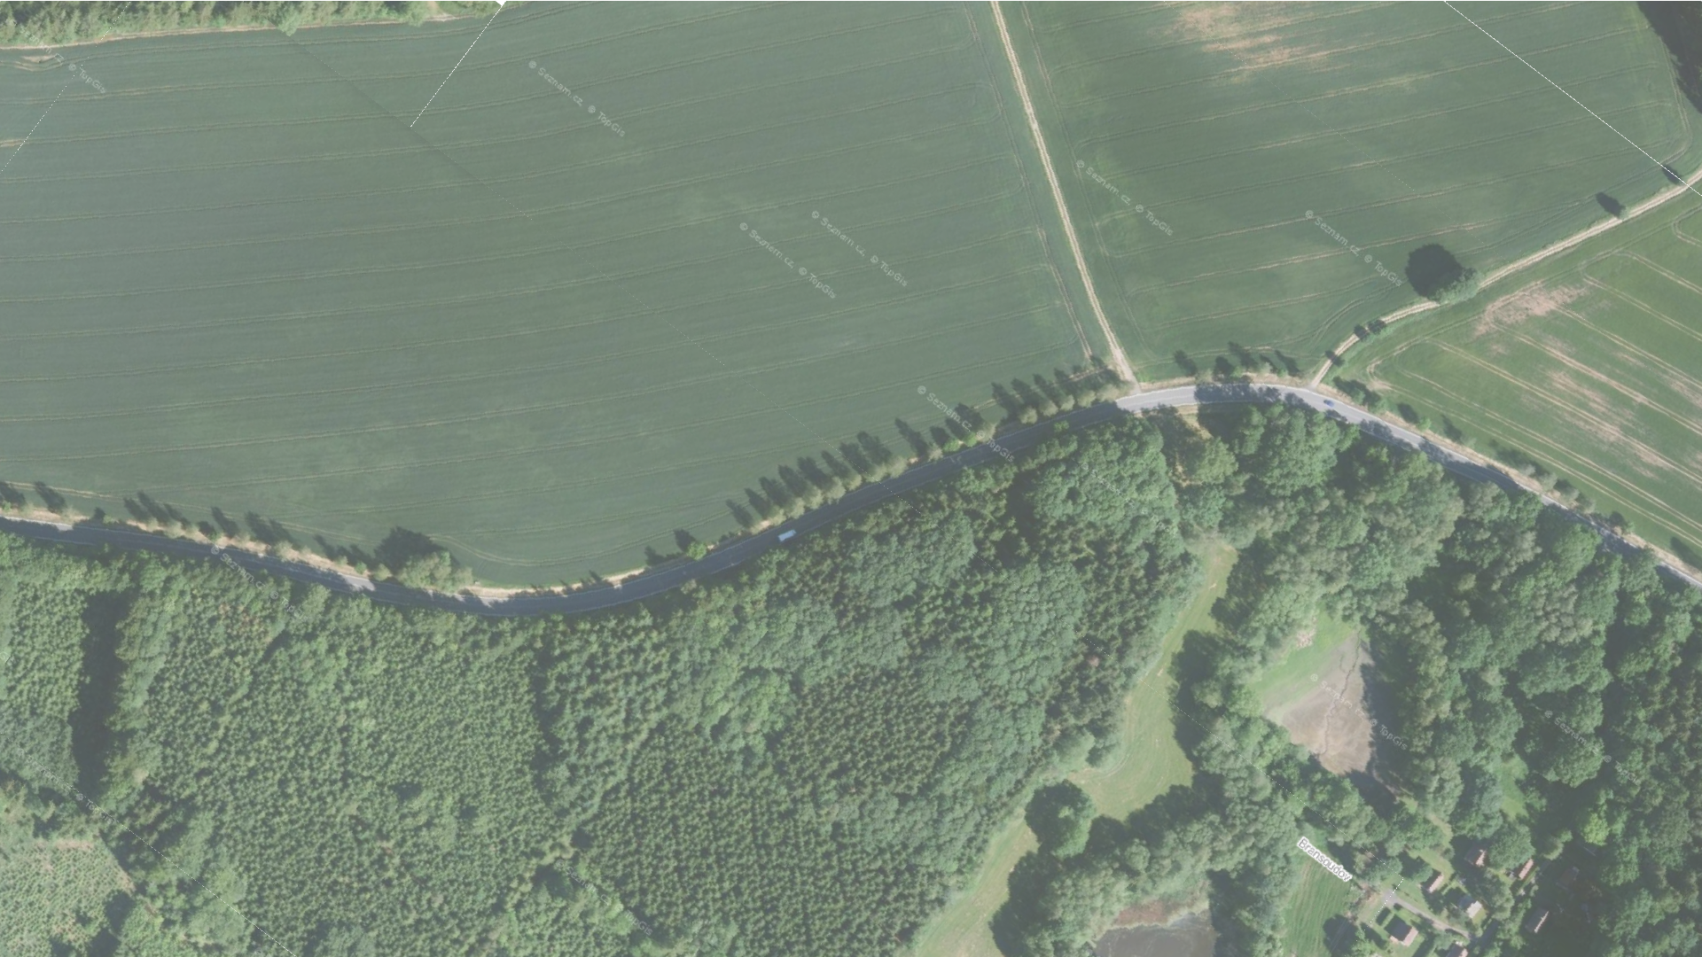
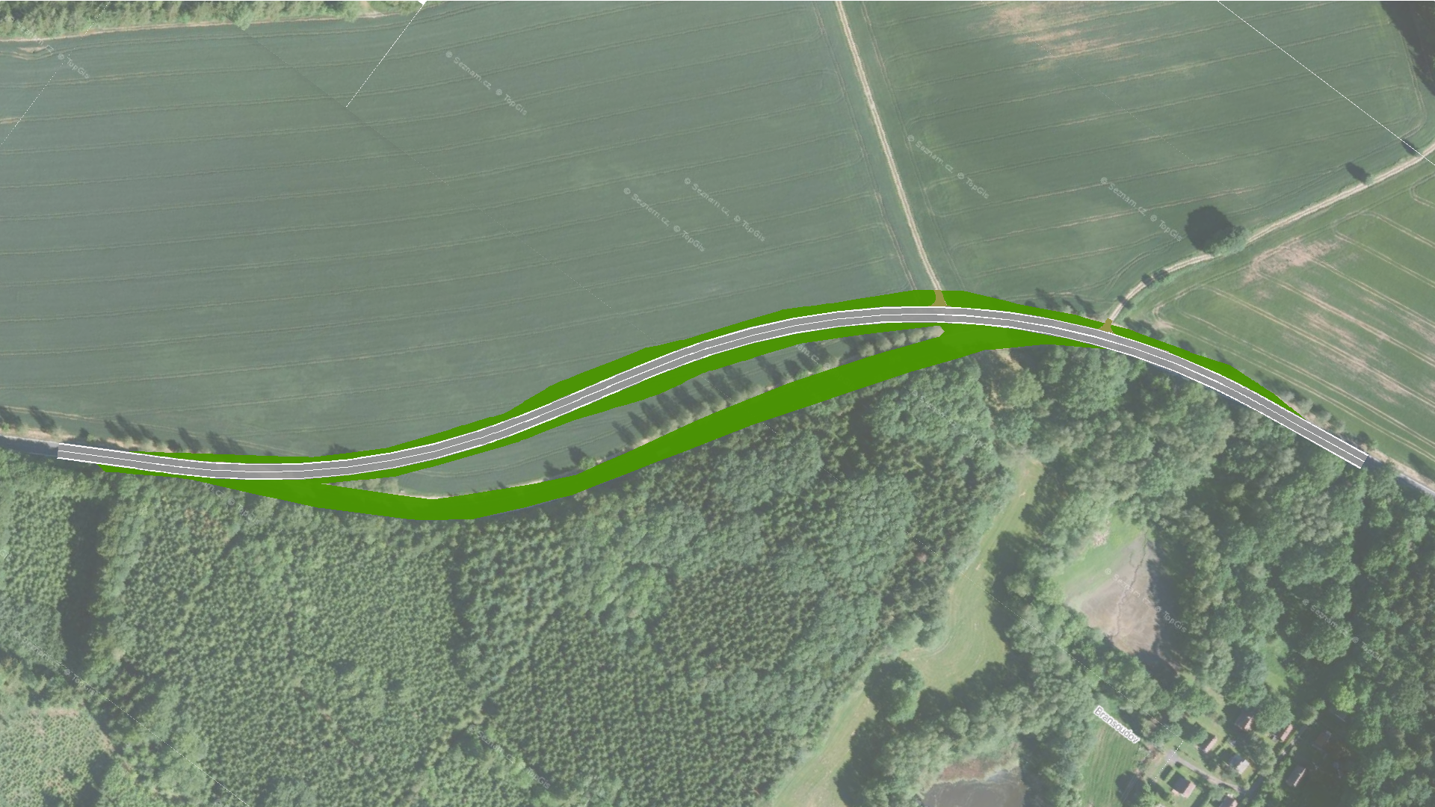
Úsek silnice I/34 u Humpolce
Notes:
Z3
Směrové vedení Z11
BPU

Slide 7
Návrhy úprav
(Přeložka)
Směrové vedení (Z3+Z11)
Odstranění zeleně v obloucích
Zvýšení PVV
Notes:
Z3
Směrové vedení Z11
BPU

Slide 8
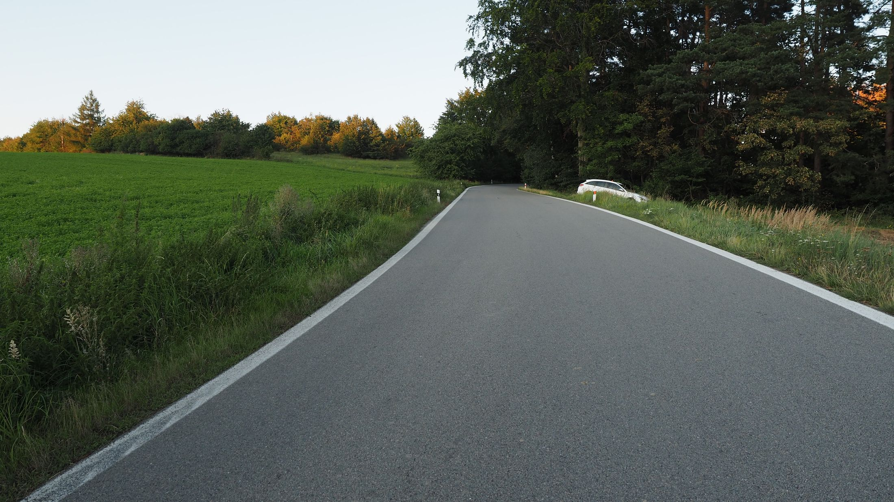
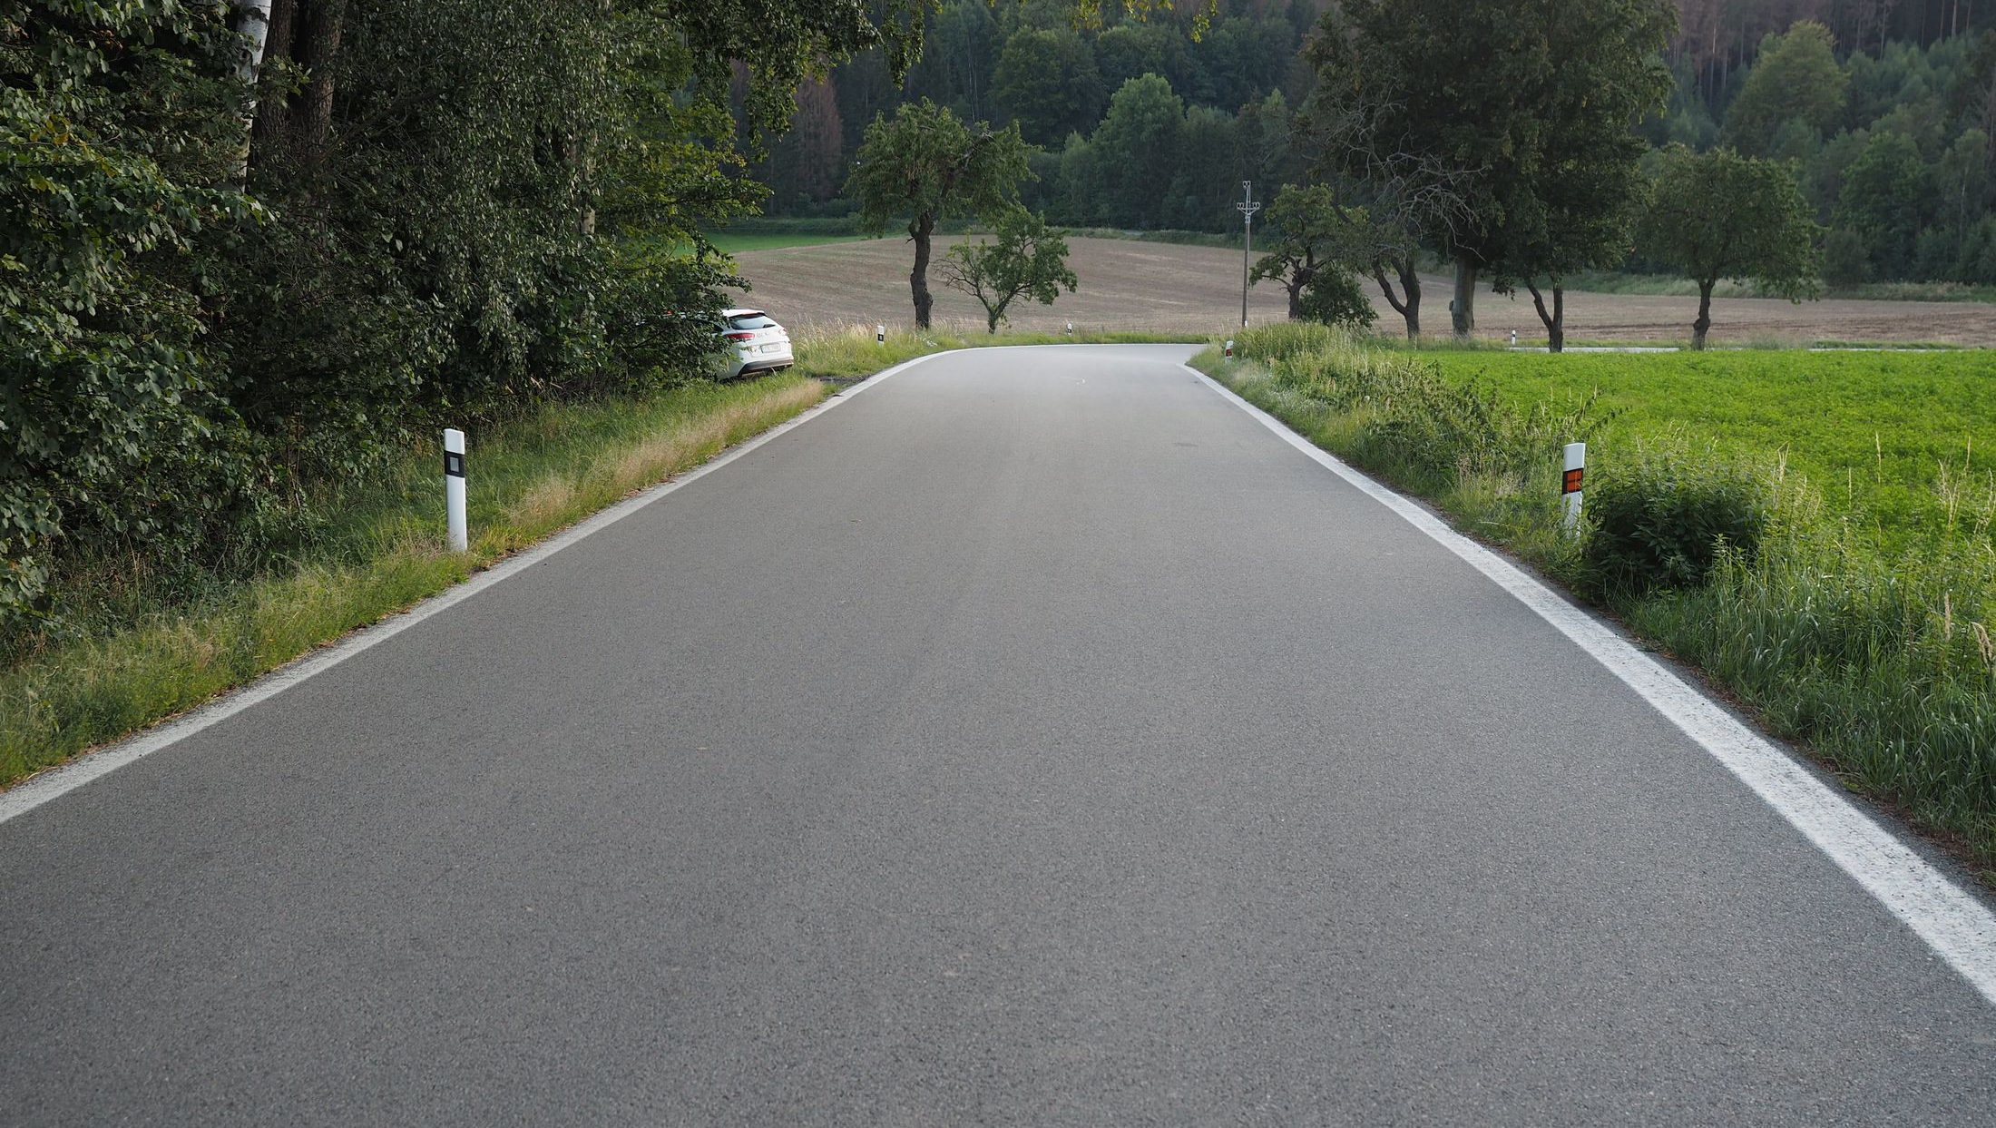
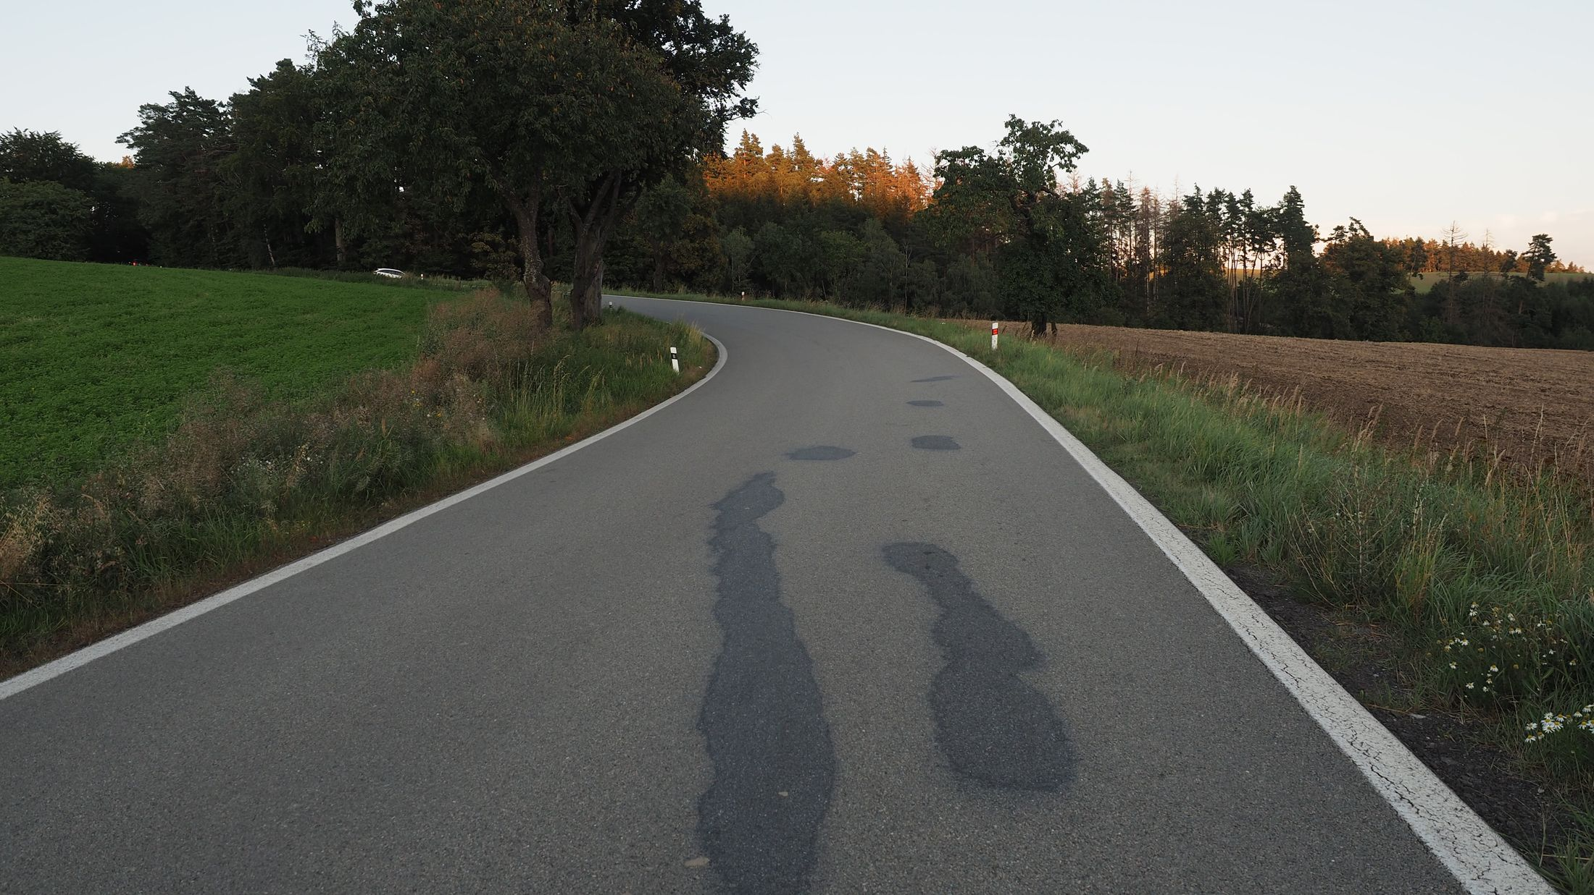
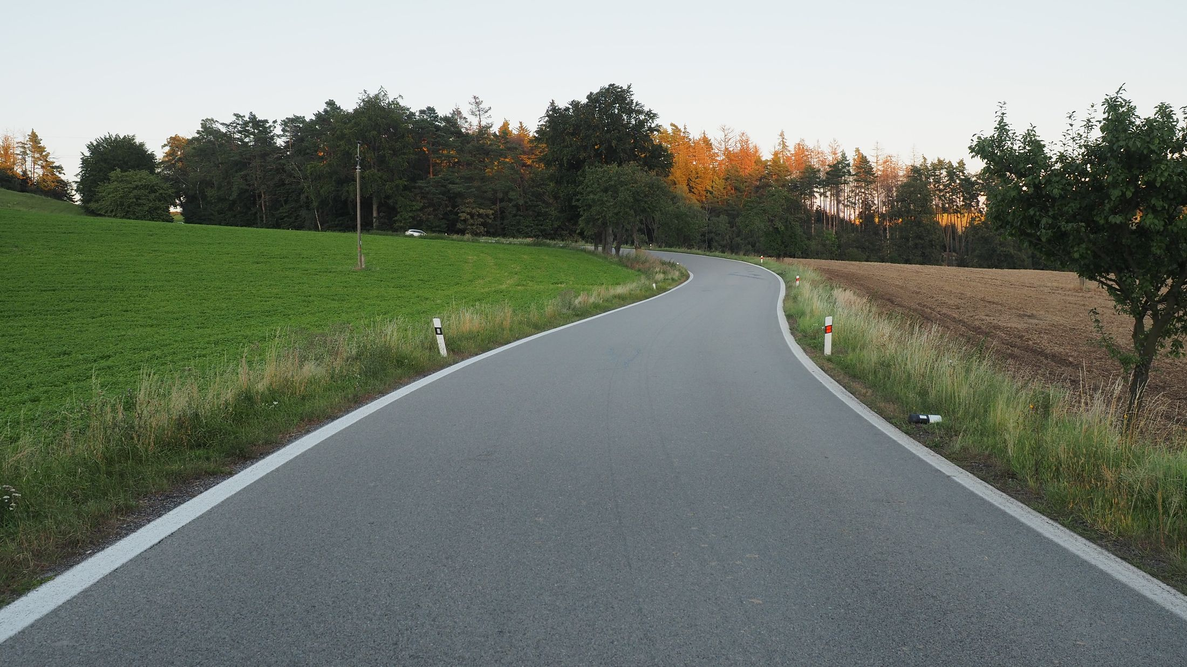
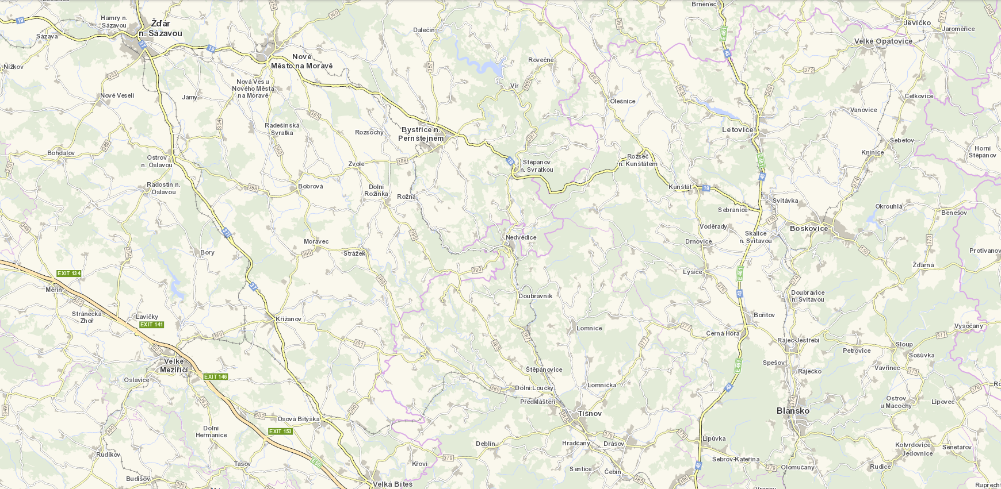
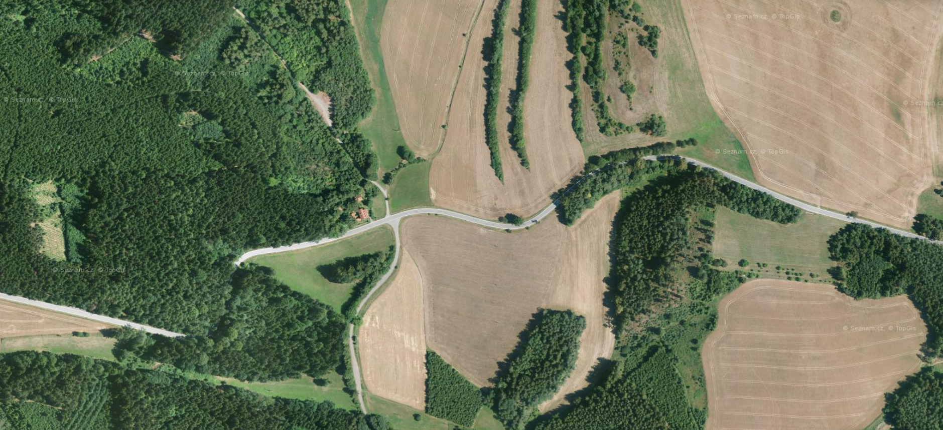
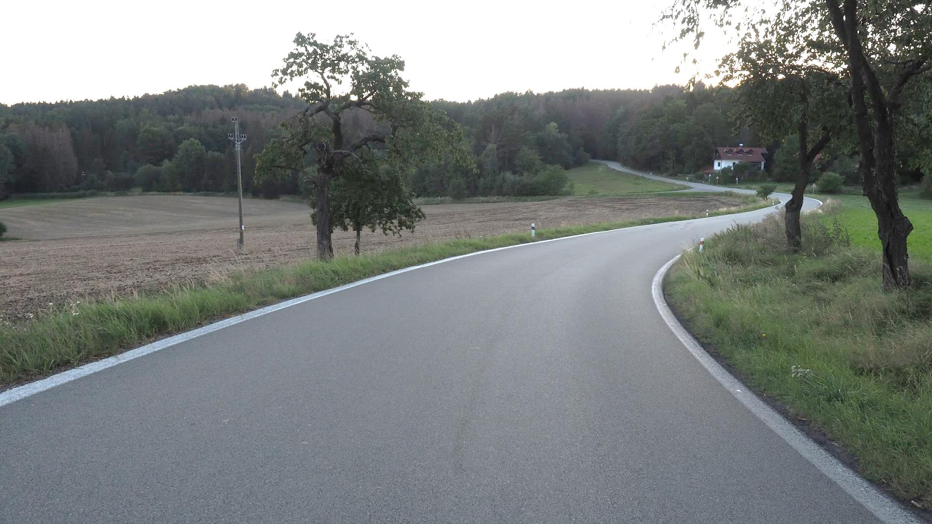
Úsek silnice II/385 u obce Střítěž
www.cuzk.cz
www.dopravniinfo.cz
www.mapy.cz
Notes:
Úsek silnice II/385 se směrovými oblouky v extravilánu.
Silnice II/385 tvoří spojnici měst Nové město na Moravě (I/19), Tišnov a Kuřim (I/43). Úsek se nachází na pomezí hranic Jihomoravského kraje a kraje Vysočina u obce Střítěž.
Úsek je obsahuje oblouky malého poloměru - nejmenší vm=50-60km/h. Úseku předchází směrově křivolaká cesta, komunikace v úseku ve směru staničení (k Tišnovu) stoupá, v místě směrového oblouku nejmenšího poloměru začíná stoupání (8,5%).
Komunikace má asfaltový povrch, s minimálními zpevněnými krajnicemi , kopírující terén. Směrové vedení je tvořeno vodicími čarami 0,25 a směrovými sloupky. Rychlost není v úseku omezena místní úpravou. Na úsek je upozorněno výstražným značením A2a,b. Okolí tvoří otevřená krajina se pozůstatky stromořadí, na úsek navazuje v obou směrech les.
Intenzity (2016): II/385 1,9 tis voz /24hod, z toho 10% těžkých vozidel

Slide 9
Popis místa, úseku
Úsek se směrovými oblouky malého R v extravilánu
II/385: spojení N. Města n. M (I/19), Tišnova a Kuřimi (I/43) mezikrajský význam
Úsek na rozhraní krajů JM a Vysočina, u obce Střítěž
Oblouky malého poloměru vm 55km/h, klesání (8,5%)
V4 (0,25), výstražné značení A2a,b, směrové sloupky, rychlost 90km/h
Okolí komunikace: otevřená krajina s pozůstatky stromořadí, na úsek navazují lesní úseky
Notes:
Úsek silnice II/385 se směrovými oblouky v extravilánu.
Silnice II/385 tvoří spojnici měst Nové město na Moravě (I/19), Tišnov a Kuřim (I/43). Úsek se nachází na pomezí hranic Jihomoravského kraje a kraje Vysočina u obce Střítěž.
Úsek je obsahuje oblouky malého poloměru - nejmenší vm=50-60km/h. Úseku předchází směrově křivolaká cesta, komunikace v úseku ve směru staničení (k Tišnovu) stoupá, v místě směrového oblouku nejmenšího poloměru začíná stoupání (8,5%).
Komunikace má asfaltový povrch, s minimálními zpevněnými krajnicemi , kopírující terén. Směrové vedení je tvořeno vodicími čarami 0,25 a směrovými sloupky. Rychlost není v úseku omezena místní úpravou. Na úsek je upozorněno výstražným značením A2a,b. Okolí tvoří otevřená krajina se pozůstatky stromořadí, na úsek navazuje v obou směrech les.
Intenzity: II/385 1,9 tis voz /24hod, z toho 10% těžkých vozidel

Slide 10
Nehodovost místa, úseku
Od 01/2015 celkem 11 nehod (šetřených PČR)
Následky: 11 osob lehce zraněno
Nejčastější druh nehody: Havárie 6x (7L); Srážka s voz 3x (4L)
Nejčastější příčina: Nepřizp. rychlosti - DT stavu 5x (5L), - stavu voz 4x (6L)
Ve dne nezhorš.: 7x (5L); ve dne za zhorš: 3x (6L), za mokra 4x (6L) smyk 9x (11L), na Tišnov 8x (6L), Motocykl: 3x (4L); 2019-20: 3x (1L)
Nebezpečné vlivy, prvky: Parametry směrového oblouku v trase, šířka komunikace
Notes:
Od 01/2015 celkem 11 nehod (šetřených PČR)
Následky: 11 osob lehce zraněno
Nejčastější druh nehody: Havárie 6x (7L); Srážka s voz 3x (4L)
Nejčastější příčina: Nepřizp. rychlosti - DT stavu 5x (5L), - stavu voz 4x (6L)
Ve dne nezhorš.: 7x (5L); ve dne za zhorš: 3x (6L), za mokra 4x (6L) smyk 9x (11L), na Tišnov 8x (6L), Motocykl: 3x (4L); čelní 1x (5L)
Nebezpečné vlivy, prvky: Parametry směrového oblouku v trase
SEZ: 9,5 mil.

Slide 11
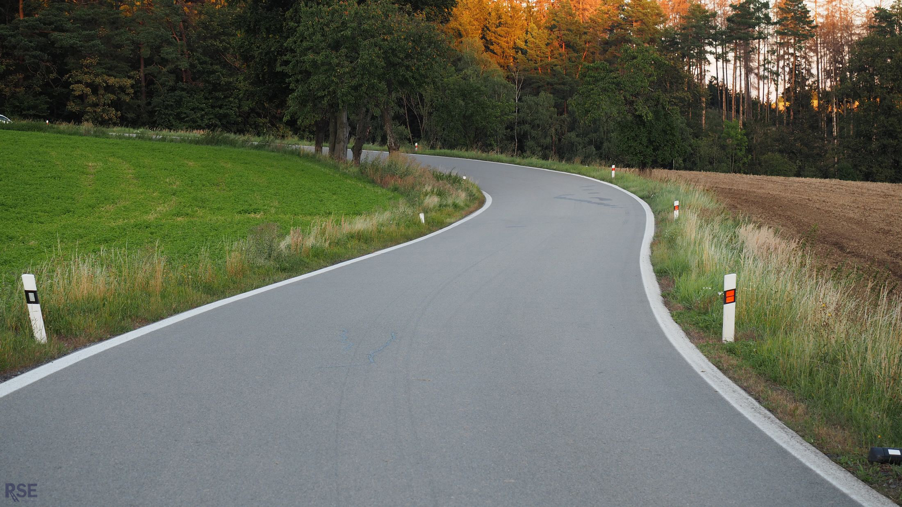
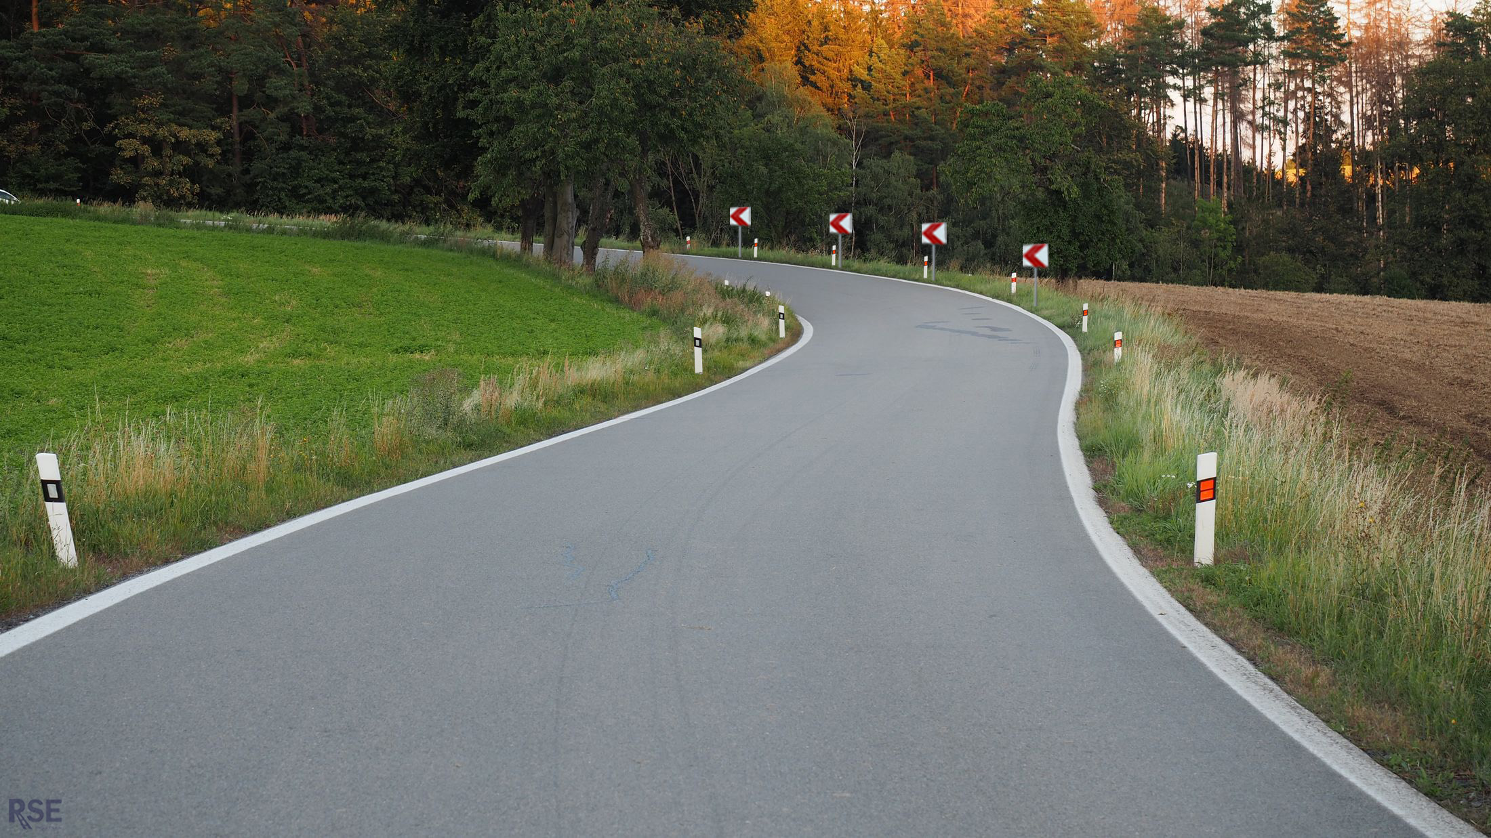
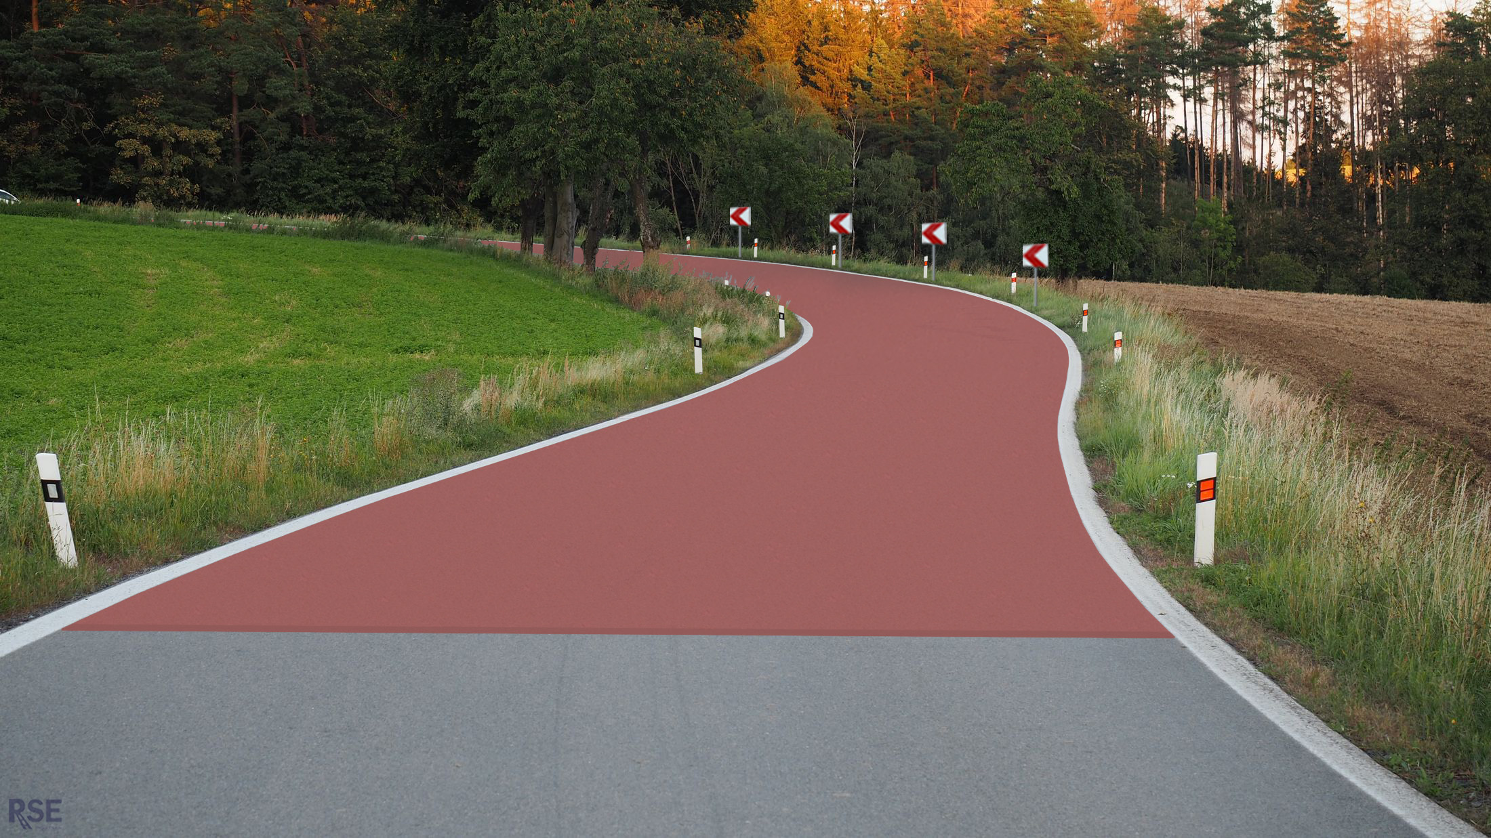
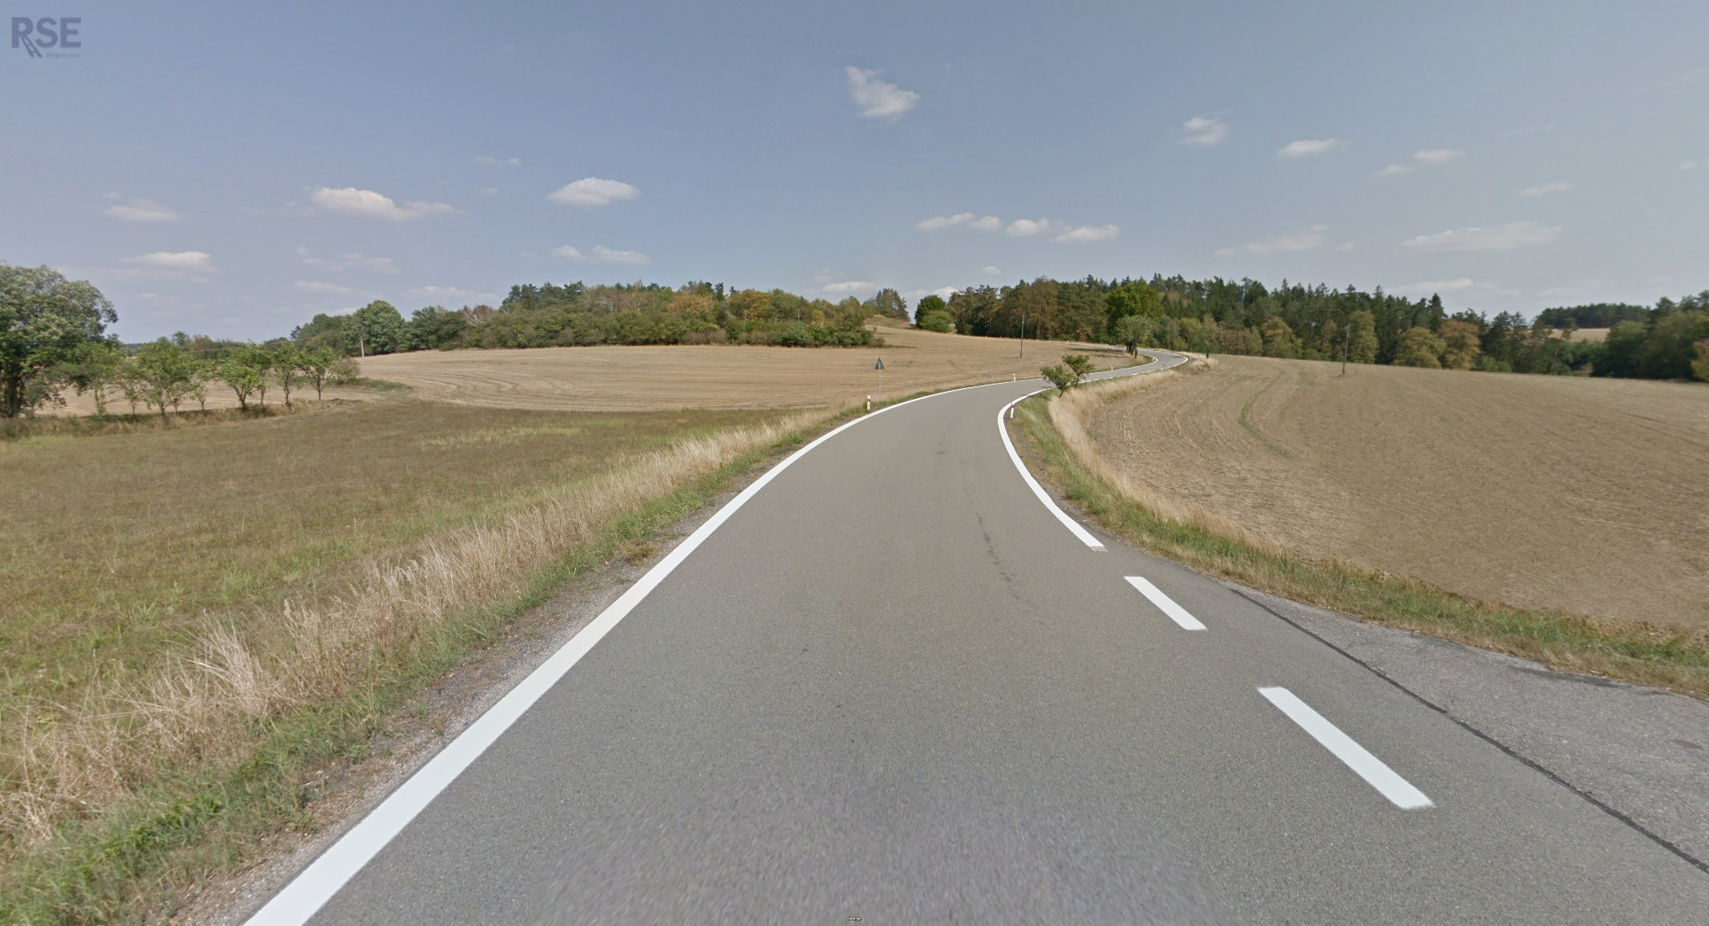
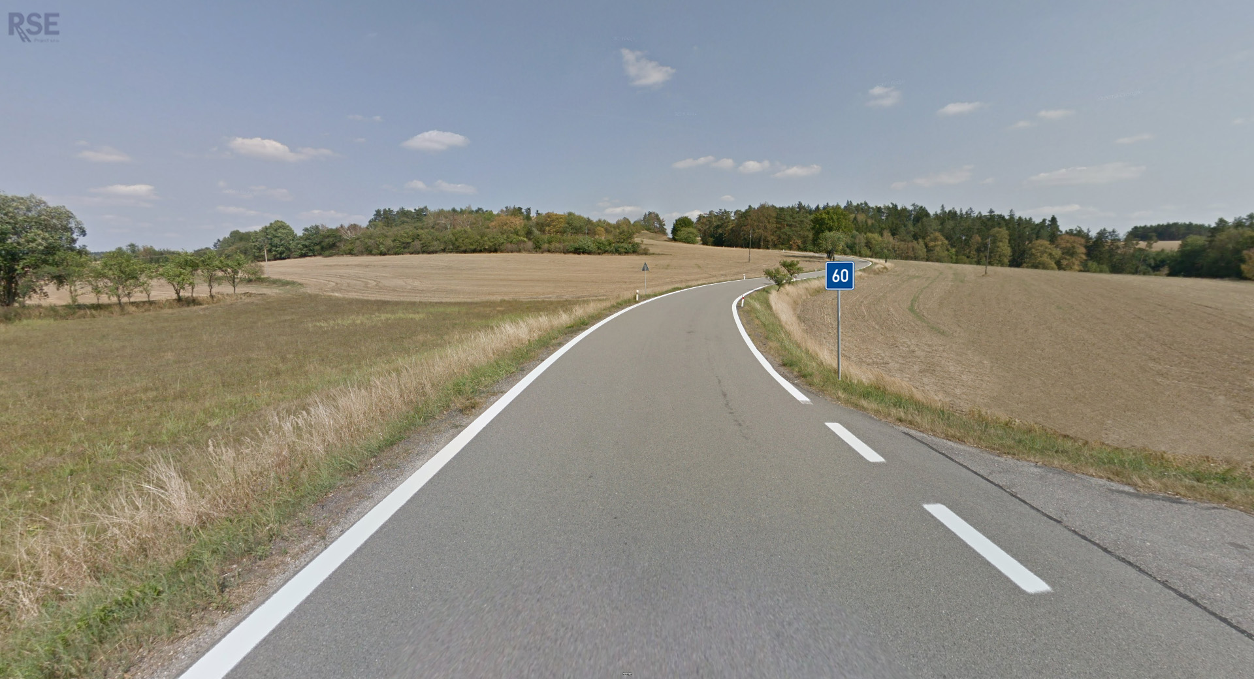
Úsek silnice II/385 u obce Střítěž
Notes:
Doporučená rychlost
Směrové vedení Z11+Z3
Zvýšení PVV

Slide 12
Návrhy úprav
Doporučená rychlost
Vodící tabule
Zvýšení PVV
Notes:
Doporučená rychlost
Směrové vedení Z11+Z3
Zvýšení PVV

Slide 13
Děkuji za pozornost
www.rseproject.cz

